Slide 1
Communicatieproces

Slide 2
Het communicatieproces
Communicatie is het overdragen van informatie
Je deelt gedachten, ideeën en gevoelens met de ander
Doel: de ander informeren, overtuigen, motiveren of beïnvloeden
Een paar voorbeelden:
Je legt mevrouw de Jager uit waarom het zo belangrijk is dat ze haar medicijnen voortaan op een vast moment moet innemen.
Je geeft de ouders van Daan uitleg over het begeleidingsplan
Je complimenteert Achmed met het feit dat hij steeds wat eerder naar bed gaat.

Slide 3
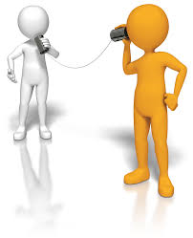
Communicatie verloopt via het communicatieproces.
Daarbij zijn betrokken:
Zender
Ontvanger
Boodschap
Medium
Coderen
Decoderen
Referentiekader

Slide 4
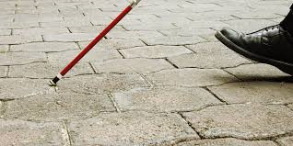
Coderen en decoderen van de boodschap
Coderen
Bij het communiceren zet je de gedachte die je hebt en wilt overdragen om in een boodschap. Dat noemen we coderen
De codering moet passen bij de doelgroep (taalgebruik aanpassen)
Duidelijk voorbeeld hoe belangrijk een effectieve codering is
Voorbeeld codering blinde man
Decoderen
Zodra de ontvanger de boodschap ontvangt begint voor hem/haar het decoderen (ontcijferen van de boodschap).
Wat bedoelt de ander met de boodschap (wat zegt diegene werkelijk en wat moet ik er precies mee)

Slide 5
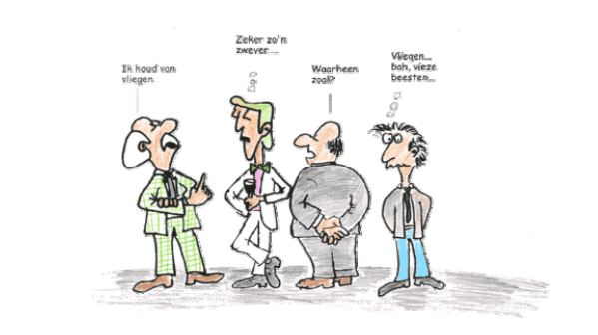
Referentiekader
Referentiekader is het geheel van je waarden en normen
Referentiekader wordt gevormd door: opvoeding, leefsituatie, werk, media, vrienden en manier waarop je hebt geleerd met anderen om te gaan
Referentiekader is belangrijk bij het coderen en decoderen van de boodschap

Slide 6
Communicatiedoelen
Overtuigen
Informeren
Activeren/motiveren
Instrueren
Er zijn nog wel meer doelen die iets minder duidelijk zijn.
Denk aan:
Vermaken
Jezelf uiten

Slide 7
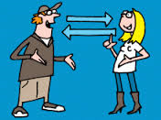
Communicatierichtingen
Eenzijdige communicatie:
Je bent dan alleen zender of ontvanger (tv kijken, radio luisteren of hoorcollege)
Meerzijdige communicatie:
Je bent tijdens het communiceren zowel zender als ontvanger

Slide 8
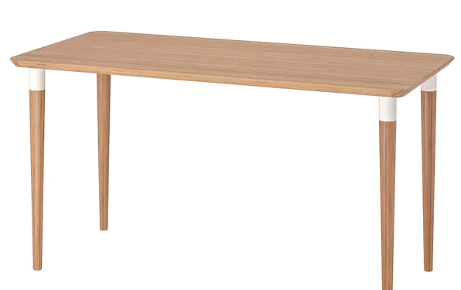
Eerste indruk

Slide 9
Eerste indruk
Hoe voelt het
Hoe komt het over

Slide 10
Waar – Niet waar
Lichaamstaal wordt meer gebruikt dan gesproken taal

Slide 11
Waar – Niet waar
Lichaamstaal wordt meer gebruikt dan gesproken taal

Slide 12
Waar – Niet waar
Lichaamstaal wordt eerder geloofd dan woorden

Slide 13
Waar – Niet waar
Lichaamstaal wordt eerder geloofd dan woorden.
Op het station CS zegt een medewerker:
- Rechts afslaan en hij wijst erbij. Welke kant ga je op?

Slide 14
Waar – Niet waar
Je wordt beoordeeld op je lichaamstaal

Slide 15
Waar – Niet waar
Je wordt beoordeeld op je lichaamstaal

Slide 16
Waar – Niet waar
Woorden en lichaamstaal vullen elkaar aan.

Slide 17
Het kán zo zijn
Woorden en lichaamstaal vullen elkaar aan.

